Slide 1


Číslo projektu | CZ.1.07/1.4.00/21.1405
Název sady materiálů | Hrátky s angličtinou
Název materiálu | VY_32_INOVACE_19_Our family
Autor | Hornová Kajgrová Andrea

Slide 2
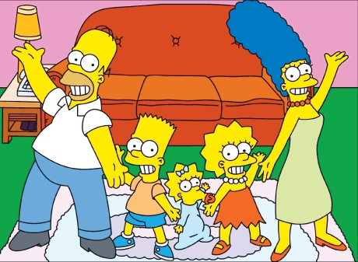
Our family
autor
andrea Hornová kajgrová

Slide 3
father
mother
brother
sister

Slide 4
táta
father

Slide 5
máma
mother

Slide 6
sister
sestra

Slide 7
brother
bratr

Slide 8
little
malý

Slide 9
big
velký

Slide 10
zdroje
http://archiv.zs.ivanovicenahane.cz/modules.php?op=modload&name=News&file=article&sid=357&mode=thread&order=0&thold=0
http://simpsonsdonuts.blog.cz/
vlastní zdroje

